Slide 1
Strings Compression Project
מגישים:
מנחים: מיקה עמית, ליאת רוזנברג
עדי פרלוב, רעות מזרחי
תאריך: 23.9.2016, סמסטר ב' תשע"ו

Slide 2
String Compression Motivation
המוטיבציה העיקרית לכיווץ מחרוזות, וכיווץ מחרוזות בינאריות בפרט, הוא זיכרון RAM:
זיכרון גישה אקראית ( RAM ראשי תיבות של (Random Access Memoryהוא שם כללי למספר רב של סוגי זיכרון מחשב, המתאפיינים כולם ביכולת המעבד לגשת ישירות לכל תא בזיכרון לפי כתובתו, לכתוב בו ולקרוא ממנו. ההתייחסות הנפוצה לזיכרון מחשב היא למעשה התייחסות לזיכרון הגישה האקראית הראשי שלו.
בעידן של היום השימוש במחשבים נרחב מאוד, ועולה הצורך לשמור מידע רב על גבי מחשבים/שרתים, מכיוון שזיכרון המחשב הוא סופי – כמות המידע שניתן לשמור על המחשב מוגבלת, וכאן עולה הצורך לכווץ מחרוזות.
מכיוון שכל Byte זיכון מורכב מ-8 Bits , כלומר סדרה של 0'ים ו- 1'ים אזור רצוף בזיכרון הוא סידרה בינארית ארוכה מאוד.
לכן על ידי תוכנות לכיווץ מחרוזות ניתן להציג סידרה של bits בזיכרון, כסדרה קצרה יותר, שיהיה ניתן להחזירה למחרוזת המקורית. (Uncompressing).

Slide 3


Real Life Examples
Winzip - היא תוכנה פופולרית לניהול קבצים דחוסים. התוכנה פועלת תחת מערכת ההפעלה חלונות של מיקרוסופט. תוכנה זו תומכת ב-17 פורמטי דחיסה, ביניהם ZIP, ARJ, LZH, CAB, TAR, MIN, TAZ, UUE, BHX.
WinRAR היא תוכנה שיתופית ליצירת ולניהול קבצים דחוסים בפורמט שאינו מאבד מידע, תוכנה זו היא מבין הבודדות המאפשרות יצירת קבצים בפורמט , “RAR“הקבצים שהתוכנה יוצרת עם סיומת זו.
WinRAR נחשבת לאחת מהתוכנות המובילות ליצירת קובצי ארכיון היא מאפשרת דחיסה, כרכים והצפנה, כולל מודולים הנפרסים עצמאית ומכיל אפשרויות גיבוי. התוכנה מתורגמת ליותר מ - 40 שפות.

Slide 4
סקירת תהליך עבודה
קריאת המאמר A Universal Algorithm for Sequential Data Compression
הוכחת אופטימליות קידוד האלגוריתם LZ77
קריאת המאמר
Huffman Encoding and Data Compression
מימוש האלגוריתם LZ77 ללא טעויות
מימוש האלגוריתם LZ77 עד K טעויות
מימוש האלגוריתם
Huffman Encoding
הכנסת יכולת Forecasting עבור כל התאמה

Slide 5
Development Environment
Development Environment & languages
C++
IDE – Microsoft Visual Studio
Windows Forms App

Slide 6
Lempel Ziv 77 Algorithm
אלגוריתם למפל-זיו הוא אלגוריתם לדחיסת נתונים שפותח על ידי אברהם למפל ויעקב זיו מהטכניון.
ישנם מספר אלגוריתמים שונים שפותחו על בסיסו של האלגוריתם אשר שיפרו את ביצועיו. הדחיסה היא מסוג "דחיסה משמרת מידע" כלומר המידע הדחוס משוחזר במלואו ללא נזקים.
האלגוריתם:
האלגוריתם LZ77 הוצג ע"י למפל-זיו בשנת 1977, האלגוריתם משיג דחיסה על ידי החלפה של מופעים חוזרים של מידע, במצביע לעותק יחיד של אותה פיסת מידע, במופע הראשון שלו בקלט הרצפים הלא דחוס. הרעיון בבסיס הקידוד הוא כי כל מילה בקידוד היא המילה הארוכה ביותר שנראתה עד לאותה נקודת זמן, בתוספת של אות אחת
תהליך האלגוריתם נעשה ע"י סמן (cursor) אשר מתקדם על המחרוזת ובכל שלב נשמרים 3 נתונים :
מיקום ההתאמה הארוכה ביותר שנראתה לפני ה- cursor.
אורך ההתאמה הארוכה ביותר.
התו הבא במחרוזת שלא נראה עדיין כחלק מהמחרוזת הארוכה ביותר.
בכל שלב ה- cursor מתקדם על המחרוזת באורך המחרוזת הארוכה ביותר + 1.

Slide 7
Words
המחרוזת המכווצת מורכבת מ- Words אשר כל מילה מהצורה הבאה: <offset, length, next char>.
Offset מציין את המיקום ההתחלתי של תת מחרוזת הארוכה ביותר שנמצאה בשלב הנוכחי.
Length מציין את אורך תת המחרוזת הארוכה ביותר שנמצאה בשלב הנוכחי.
next char מציין את התו הבא שטרם נראה.
מכיוון שמספר X בבסיס דצימלי ניתן לייצוג ב- logX ביטים, אזי שאורך המחרוזת המכווצת יהיה
Number of words * (logX * 2 +1), כלומר את Offset ו- Length נייצג כמספר בינארי שחסום ב- log של אורך המחרוזת המקורית.

Slide 8
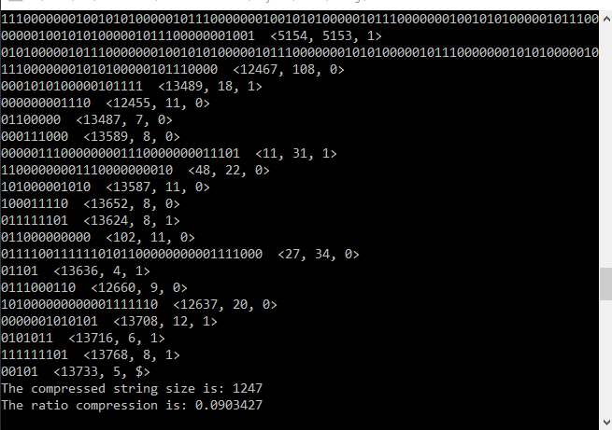
דוגמה לנתונים המחושבים בזמן פעולת הכיווץ:

Slide 9
LZ77 Algorithm with mistakes
הנחת העבודה עבור אלגוריתם זה, המבוסס על האלגוריתם LZ77 היא שב- Source String יש לכל היותר k טעויות עבור כל התאמה, האלגוריתם מוצא את אותם הביטים אשר יש לשנות על מנת לקבל כיווץ אופטימלי.
תיאור האלגוריתם:
בכל שלב בו ה- cursor נמצא , האלגוריתם מוצא את התאמה הארוכה ביותר עד כה.
עבור כל התאמה, מבצעים NOT על הביט הבא שלא ראינו (next char), ומסמנים ביט זה כטעות.
ומבצעים זאת k פעמים.
כל טעות מקבלת דירוג כדאיות – כלומר עד האם כדאי לבחור את מספר הטעויות הנוכחי או לא.
הדירוג נקבע על ידי longest match / i כאשר i מייצג את מספר הטעויות.
לכן, אם טעות לא קידמה את ה- cursor מספיק אז האלגוריתם ידרג טעות זו בדירוג נמוך יחסית לשאר הטעויות.

Slide 10
קשיים טכניים ופתרונות שנשקלו
איך למצוא את המחרוזת המכווצת האופטימלית
עם מינימום טעויות?
אם נעשה zoom in לבעיה נראה שהקושי הוא לדעת להבחין האם ביט שסומן כ-"טעות" הוא אכן "טעות".
דרכי התמודדות:
עלינו להוסיף דיוק לדירוג שהאלגוריתם נותן לכל טעות, על מנת לפתור את הסוגיה, הכנסנו את המנגנון forecasting שלוקח בחשבון את מספר הפעמים שתת המחרוזת מופיע בהמשך ה- buffer.
מתוך הנחה שתת מחרוזת תהיה לפחות חלק מתת המחרוזת הארוכה ביותר בשלב מתקדם יותר.

Slide 11
קושי טכני נוסף
Dynamic convert Integer To Binary
כפי שהוזכר קודם המחרוזת המכווצת מורכבת מ- Words כך שכל WORD מורכב מ- offset, length, next char.
מכיוון שאורך המחרוזת המקורית ידוע רק בזמן ריצה אנו צריכים להמיר כל WORD למספר בינארי באורך logX כאשר X הוא אורך המחרוזת.
פתרון שנשקל ונפסל: הכנסת boost library המכיל את הקלאס dynamic_bitset, פתרון זה נפסל משום שספריה זו כבדה מאוד, ומכילה המון יכולות שלא תורמות לנו.
הפתרון בו בחרנו בסופו של דבר היה לממש dynamic bits convert בעצמנו.

Slide 12
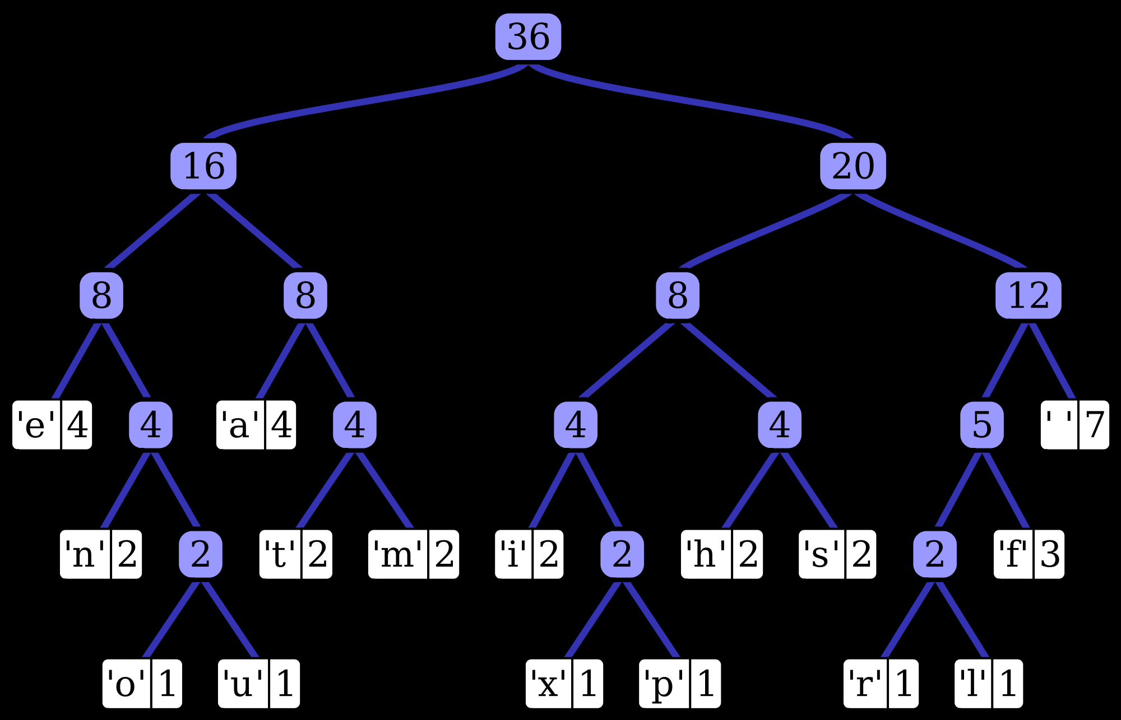
Huffman code
קוד הופמן הוא שיטה לקידוד תווים כך שניתן לשחזר את המידע באופן מלא. הקידוד מתבצע על ידי הקצאת אורך משתנה לתווים לפי השכיחות שלהם. כלומר תו בעל תדירות גבוהה יקודד באמצעות מספר קטן של ביטים.
לרוב ניתן לחסוך באמצעות שיטה זו בין 20% ל-90% משטח האחסון.
קוד מסוג זה ניתן לייצג על ידי עץ בינארי, כאשר עלי העץ מייצגים את האותיות המקודדות, וצמתי העץ מסומנים ב-0 או 1. כאשר רוצים לפענח רצף ביטים כלשהו, הולכים על העץ על פי הביטים שנקלטים עד אשר מגיעים לעלה. האות המאוחסנת בעלה היא האות המפוענחת.
בפרויקט שלנו השתמשנו בקוד הופמן כדי לדעת כמה ביטים צריך על מנת לייצג את המחרוזת.

Slide 13
Huffman code
כחלק משלב בונוס, קראנו את המאמר Huffman Encoding and Data Compression ונדרשנו לממש tool המחשב את מספר הביטים הדרושים בזיכרון על מנת לייצג מחרוזת מכווצת ע"פ האלגוריתם של Huffman.
תיאור האלגוריתם:
מצא את שתי המילים בעלות התדירות הנמוכות ביותר.
צור צומת חדש אשר יהיה מחובר לשתי המילים בסעיף 1 והתדירות שלו תהיה סכום התדירויות של המילים שמצאנו.
חזור על 1-2 כל עוד קיימות מילים שעוד לא ראינו.
בסופו של דבר מקבלים עץ ולכל צומת נותנים ערך 0 או 1 ובסופו של דבר מקבלים שהתו שמופיע הכי הרבה פעמים יהיה בעל אורך קצר ביותר ואילו התו עם התדירות הנמוכה ביותר יהיה בעל הארוך הגדול ביותר.

Slide 14
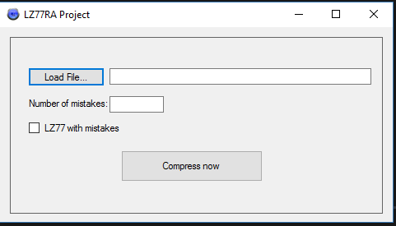
User interface for LZ77
כפתור טעינת קובץ מקור
Path source file

Slide 15

Time to show the Application running…

Slide 16

סיכום ומסקנות
העבודה על הפרויקט הייתה מעניינת ומאתגרת מאוד, נחשפנו לתחום חדש מבחינתנו – כיווץ מחרוזות. לאחר שלדמנו על הנושא, ראינו שזה הוא תחום רחב מאוד שנעשו בו ניסיונות רבים למציאת אלגוריתמים לכיווץ אופטימלי, שיפור אלגוריתמים קיימים וכו'. ללא ספק זה הוא תחום חשוב במדעי המחשב מכיוון שבעיית הזיכרון הסופי לא תעלם מן העולם, והחיפוש המתמיד אחר פתרונות לקידוד מחרוזות ימשך.
מעבר לסיפוק שליצור פרויקט המתאים לצרכיו של הלקוח (במקרה שלנו מיקה וליאת), ותרם למחקר שהן עורכות במסגרת הדוקטורט, אנו יכולים להגיד בוודאות שאת הידע והכלים שצברנו במהלך הפרויקט אנו ניקח אתנו להמשך העבודה בתעשייה.
במהלך הפרויקט התמודדנו עם לא מעט קשיים, חלקם תיאורטיים וחלקם מעשיים, ובעזרת הליווי הצמוד שקיבלנו מגב' מיקה עמית וגב' ליאת רוזנברג צלחנו את כל הקשיים והגענו לתוצאה משביעת רצון, ועל כך רצינו להודות להן.

Slide 17


שאלות?

